Slide 1
Protein

Slide 2
Introduction
Amino acids, peptides, proteins은 단백질합성을 위한 building block 제공
식품의 풍미(flavor)에 직접적 영향
식품의 제조, 가공 및 저장 중의 가열반응, 효소반응으로부터 생성되는 향기성분 및 색깔의 전구물질(precursor)
식품의 물리적 성질에 영향: gel, foam, emulsion의 형성 및 안정화, 섬유구조
주요 급원: 고기, 우유, 곡물 등. 기타 algae, 효모, 박테리아 (single-cell proteins)
Candida (0.75 ton protein/1 ton carbohydrates), Pseudomonas (0.3 t protein/1 t alcohol)
단백질 농축물 (protein concentrates or protein isolates): 영양강화, 식품에 첨가하거나 그 자체로 육류, 생선 또는 우유의 대체물 등으로 사용

Slide 3
Introduction
세포의 조직 및 단백질 합성에 관한 정보 – DNA
세포의 생명유지를 위한 화학적, 생화학적 반응 수행 – enzyme
단백질 합성 장소 – ribosome
Homoprotein – 합성 후 가공되지 않는 단백질
Conjugated protein or heteroprotein – 합성 후 가공되거나 비단백성분과 결합
Nucleoproteins(핵단백질) – ribosome
glycoproteins(당단백질) – ovalbumin, k-casein
phosphoproteins(인단백질) – α- and β-caseins, kinases, phosphorylase
lipoproteins(지단백질) – 난황단백질
metalloproteins(금속단백질) – hemoglobin, myoglobin, 특정 enzymes

Slide 4
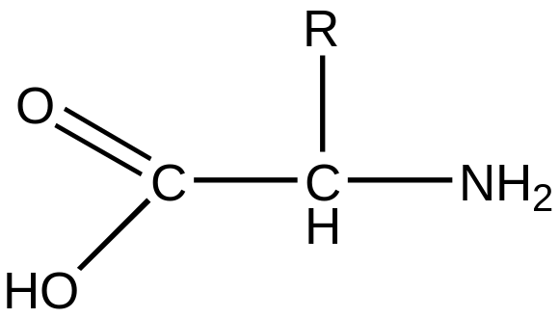
Amino Acids
The monomer unit of proteins
20 종의 amino acid가 단백질에 사용
천연에는 200 종 존재
R : 잔기, side chain or residue
side chain의 종류: 지방족(aliphatic), 방향족(aromatic), 복소환(heterocyclic) 등
side chain의 종류에 따라 단백질의 분자내 및 분자간 상호작용이 결정됨
side chain에 따라 총하전(net charge), 용해성, 화학반응성, 수소결합 강도 등이 다름
Chiral carbon
(asymmetric carbon)

Slide 5
아미노산의 분류
Side chain의 극성 (p43-44)
극성 side chain (수용성)
charged: arginine(중성pH에서 +), aspartic acid(-), glutamic acid(-), histidine(약한+), lysine(+)
uncharged: serine (-OH), threonine (-OH), asparagine (-NH₂), glutamine (-NH₂), cysteine (-SH; but 단백질에서는 대부분 cystine으로 존재, disulfide bond)
비극성 side chain (물에 제한적으로 용해)
aliphatic: alanine, leucine, isoleucine, methionine, proline, valine
aromatic: phenylalanine, tryptophane, tyrosine
Side chains of
Arginine – guaidino group 포함
Lysine – amino group
Histidine – imidazole group
Aspartic acid and glutamic acid – carboxyl group
특정 단백질의 총전하(net charge)는 구성 아미노산의 상대적 수에 의해 결정

Slide 6
아미노산의 분류
Essential vs non-essential
필수: valine, leucine, isoleucine, phenylalanine, tryptophane, methionine, threonine, histidine (영유아), lycine and arginine (semi-essential)
비필수: glycine, proline, serine, cysteine, tyrosine, asparagine, glutamine, aspartic acid, glutamic acid

Slide 7
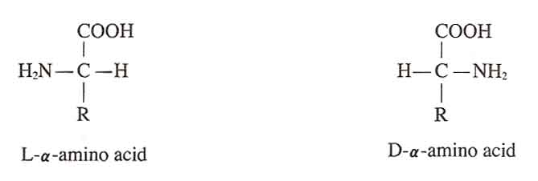
아미노산의 물리화학적 성질
광학적 성질 (stereochemistry)
: glycine이외의 모든 아미노산의 α–carbon은 비대칭(asymmetric)
=> 4개의 다른 그룹이 부착
: 광학적으로 2개의 이성질체 존재 (enantiomer)
: 자연에 존재하는 거의 모든 단백질은 L-amino acid

Slide 8
아미노산의 물리화학적 성질
해리(dissociation) (p48-49)
: 아미노산은 carboxyl group(산성)과 amino group(염기성)을 가지므로
수용액에서 아미노산은 pH에 따라 양이온, 또는 음이온으로 존재 (ampholyte, 양성전해질)
: 중성 pH에서는 amino group과 carboxyl group이 모두 이온화되어 zwitterion (dipolar ion, 쌍극자 이온)으로 존재
: 쌍극자 이온이 전기적으로 중성이 되는 pH를 isoelectric point (pI)라고 함
: zwitterion을 산으로 적정하면 COO^{ㅡ} 그룹은 protonate됨 (COOH)
COO^{ㅡ} 의 농도와 COOH의 농도가 같을 때의 pH를 pK_{a1}
: zwitterion을 염기로 적정하면 NH₃⁺ 그룹은 deprotonate됨 (NH₂)
[NH₃⁺]=[NH₂]에서의 pH, pK_{a2}
charge되지 않은 아미노산: pI=(pK_{a1}+pK_{a2})/2
산성 아미노산: pI=(pK_{a1}+pK_{a3})/2
염기성 아미노산: pI=(pK_{a2}+pK_{a3})/2

Slide 9
아미노산의 물리화학적 성질
아미노산의 소수성 (hydrophobicity)
: 소수성의 아미노산 잔기는 단백질의 내부(interior)에 위치하는 경향
: 친수성의 아미노산 잔기는 단백질의 표면(surface)에 위치하는 경향
: lysine의 경우, 침수성의 아미노산 잔기로 분류되지만 4개의 –CH₂-로 인해 유기용매에 속하는 경향임, 실제 단백질에서는 말단의 ε-amino group 부위는 표면으로 나옴
아미노산의 자외선 흡수
: 방향족 아미노산인 tryptophan, tyrosine, phenylalanine은 near-ultraviolet(근자외선, 250-280nm)에 흡광
: tryptophan, tyrosine은 자외선 영역에서 형광(fluorescence)도 나타냄

Slide 10
아미노산의 화학반응 p51-54
유리 아미노산 및 단백질에 존재하는 아미노산은 반응성 있는 group 존재
Amino, carboxyl, sulfhydryl, phenolic, hydroxyl, thioether(Met), imidazole, and guayl groups.
이러한 화학반응은 단백질과 펩타이드의 친수성 및 소수성을 변화시킴
아미노산을 정량(quantification)하거나 단백질 중 특정 아미노산 잔기를 측정하는데 사용
아미노산 정량에 주로 사용되는 반응은 ninhydrin, o-phthaldialdehyde, fluorescamine 반응 등

Slide 11
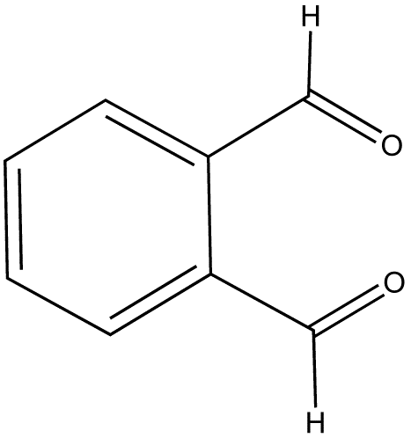
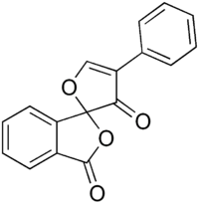
아미노산의 화학반응 p51-54
o-phthaldialdehyde 반응
2-mercaptoethanol
o-phthaldialdehyde + amino acid -------------------> 형광 유도체 형성
excitation 380nm, emission 450nm
fluorescamine 반응
Fluorescamine + amino acid -------------------> 형광 유도체 형성
excitation 390nm, emission 475nm

Slide 12
Protein Structure
20 Amino Acids
Coded in DNA
Primary
Secondary
Self assembly to a single (native) structure. Depends on primary structure and solution conditions
Tertiary
( )
Quaternary
Common in foods. Many non-native forms depending on protein structure, solution conditions (& history) and ingredient interactions
Denatured

Slide 13
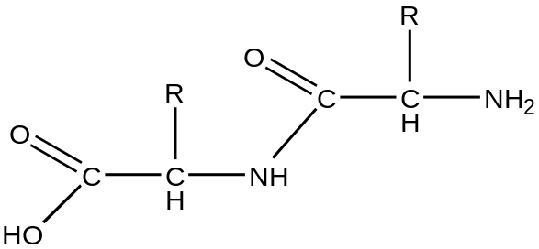
Primary structure –Peptide Bonds
단백질의 1차구조 : 아미노산이 amide bond (peptide bond)를 통해 공유결합한 선형의 배열
- peptide 결합: 아미노산의 α-carboxyl group과 인접한 아미노산의 α-amino group이 축합하고 한 분자의 물 생성
- 선형배열에서 모든 아미노산은 L-형태
- 아미노산 수 : n, peptide 결합 수: n-1
- chain의 길이, 서열에 의해 단백질의 물리화학적, 구조적, 생물학적 성질이 결정
- 아미노산 서열 (amino acid sequence)은 2차, 3차 구조의 형성을 암호화하며 궁극적으로 단백질의 기능 결정
- 단백질의 분자량: 대부분 2만 ~ 10만 daltons, cf) secretin 2300, titin in muscle 백만달톤 이상
N-terminus (N-말단)
Amino acids
N-terminus (N-말단)
Water
peptide

Slide 14
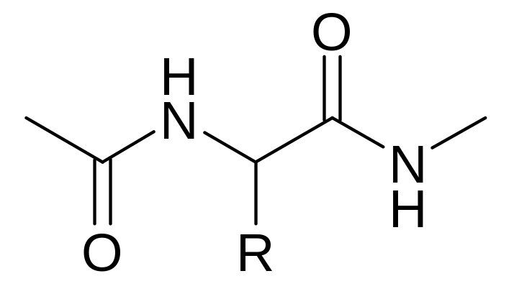
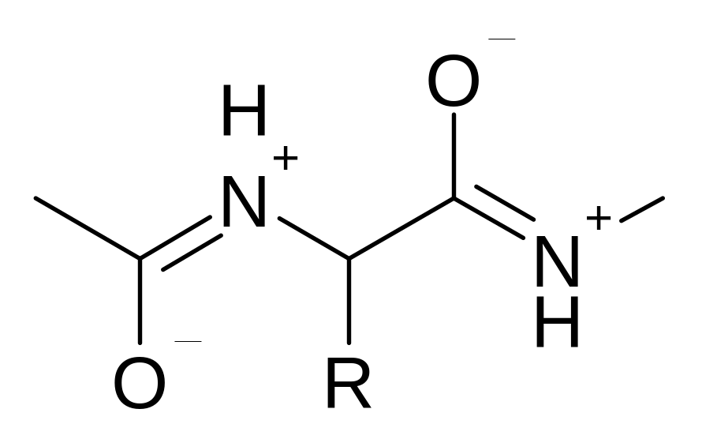
CO-NH : 부분적 이중결합 (∵전자의 delocalization에 의한 공명구조, resonance structure)
중요성
1. peptide N-H group의 protonation 불가능
2. CO-NH bond의 회전이 최대 6°로 제한 -> 같은 평면에 위치, 유연성 제한
3. delocalization으로 인한 carbonyl 산소원자는 부분 음전하, N-H group의 수소는 부분 양전하 -> H-bonding
O
C N
H
:
-
O
C N
H
+

Slide 15
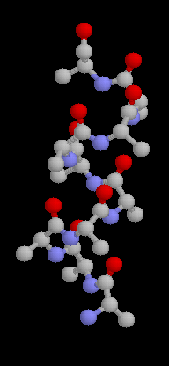
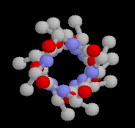
α-Helix
Secondary structure
: polypeptide chain의 특정 부위에서 반복되는 아미노산 잔기의 공간배열
: 아미노산 잔기 간의 비공유성 인력에 기인, 지엽적인 자유에너지 감소
N-H to C=O hydrogen bonds in 4th succeeding A.A.
Hydrogen bonds parallel to axis
Typically amphiphilic
비극성-내부, 극성-표면

Slide 16
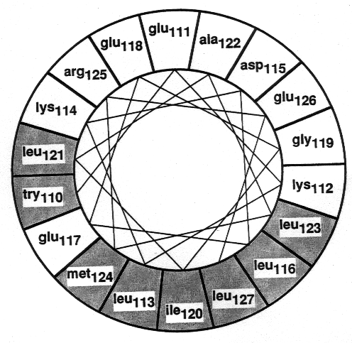
Amphiphilic 2° Structures
Hydrophilic
Hydrophobic

Slide 17
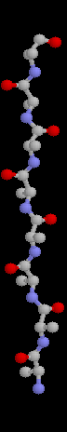
β-Sheet
: C=O and N-H perpendicular to chain form inter-segment H-bonds
: Parallel or antiparallel
: β-strands typically 5-15 A.A.
: More stable than a-helix

Slide 18
Tertiary structure
-Protein Folding
- Interactions : hydrophobic, Electrostatic, Van der Waals, H-bonding
- 분자의 free energy 최소화
- 기하학적 재배열(relocation), 소수성 잔기는 내부로, 친수성은 외부로
Hydrophobic
amino acids
Peptide chain

Slide 19
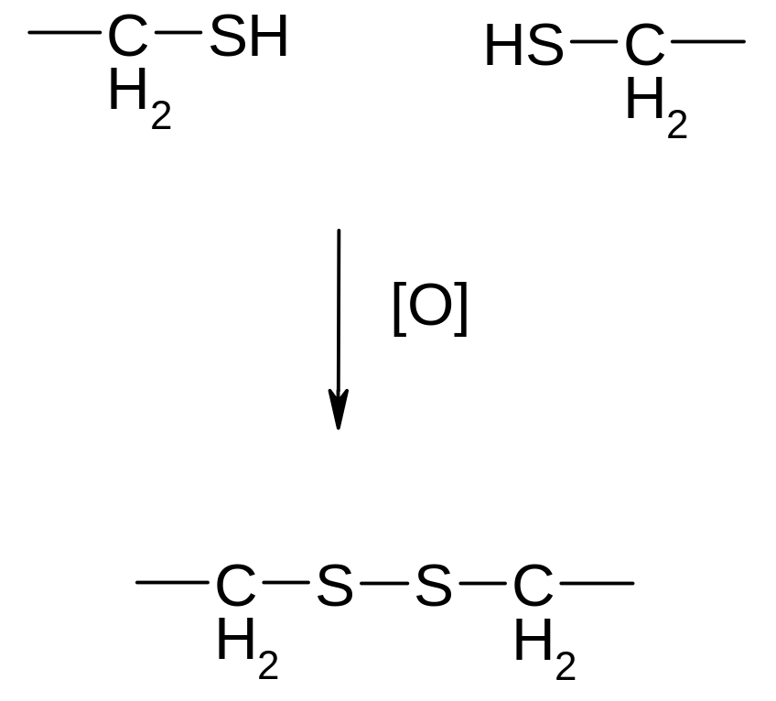
Disulfide Bonds
Two cysteine molecules under oxidizing conditions
Intermolecular or intramolecular cross-link
Stabilization of folded protein

Slide 20
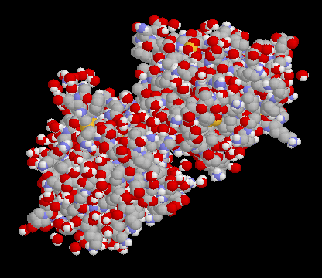
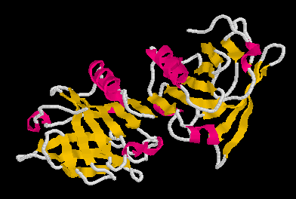
Tertiary Structure

Slide 21
Types of Tertiary Structure
Globular
Disordered
Fibrous
Strong secondary structure allows protein to retain a non-spherical shape.
Collagen & elastin (결합조직, glycine, proline) keratin (머리털, 손톱, 피부; cysteine 多)
Many insoluble amino acids, protein tends to minimize surface/volume ratio
Hemoglobin, insulin, lactalbumin, ovalbumin
Interacts well with water and takes up a random configuration

Slide 22
Quaternary Structure
: dimer or tetramer of 3°
Hydrophobic surface
Folded protein unable to contain some hydrophobic residues
Dimerized protein shields the hydrophobic amino acids from water

Slide 23
단백질 구조 안정화에 연관된 힘
Intramolecular interactions: van der Waals 인력, steric interaction
Intermolecular interactions: hydrogen bonding, electrostatic and hydrophobic interactions
Steric strains (steric hindrance, 입체장애)
: side chain에 의한 공간적 장해
van der Waals 인력
: 단백질 내 중성원자들 간에 유도되는 쌍극인력 (dipole interation)
: 매우 약한 인력, 거리에 따라 급격히 감소
Electrostatic interactions 정전기적 인력
: 하전된 이온그룹에 의한 인력
: 수용성 표면에 돌출
Hyrogen bonding
: 주 수소결합은 α-helix 및 β-sheet 구조의 peptide 결합을 형성하는 N-H와 C=O에 의한 H-bonding
: 그러나 물이 존재하면 수소결합 경쟁
Hydrophobic interaction
: major force for protein folding (nonpolar group 간의 인력)
Disulfide bond
: 두 개의 cysteine group간의 공유결합
: 단백질의 고차구조 안정화
: 산소첨가 -> 물분자 방출

Slide 24
Protein Denaturation
단백질 천연 구조(native structure)의 결정요인
: 분자 내(intramolecular) 인력(attractive forces) 및 척력(repulsive forces)
: 단백질의 작용기(functional groups)와 용매(solvent water) 간의 상호작용
: native 상태에서 가장 안정, 열역학적으로(thermodynamically) 가장 낮은 free energy
환경적 요인의 변화는 단백질의 천연구조 변화 유발
: pH, 이온강도, 온도, 용매조성
: 약한 강도의 단백질 구조변화는 단백질의 기본골격은 유지하며 입체형태의 변화
: 강한 강도의 변화는 단백질 변성(denaturation) 초래
=> peptide bond의 절단 없이 2차, 3차, 4차 구조가 변하는 현상
고차구조의 붕괴
변성단백질 (denatured protein)

Slide 25
Protein Denaturation
folded structure -----→ unfolded structure
물리화학적 특성 변화
: UV흡수, 점성, 침강계수, 광학회전, SH-기의 반응성, 효소활성, 독성, 면역성 등
단백질 변성은 가역적 (reversible)
: 변성요인이 제거되면 원래 형태로 되돌아 오는 경향
: 단백질 농도 1μM 이하에서
: 변성요인의 강도에 좌우

Slide 26
변성인자 - 물리적
Temperature
: temp ↑ ------> denaturation ↑
: Tm (melting temp) or Td (denaturation temp) : [native protein]=[denatured protein]
: 비공유결합성 인력의 불안정화에 기인
: 발열성결합 (수소결합, 정전기인력, 반데르발스인력)의 불안정화
: 흡열성결합 (소수성결합)의 안정화 (maximum at 60-70℃, ∵ 물분자의 분자운동)
: 아미노산 조성
- 소수성 아미노산 잔기가 많을수록 열에 안정, ex) Val, Ile, Leu, Phe
- 호열성 생물체
: 물의 영향
- 건조 단백질 분말은 열변성에 극히 안정 (운동성 제한)
- 수분 첨가 시 swelling, 단백질의 운동성 및 유동성 증가, 가열시 물분자의 운동성증가

Slide 27
변성인자 - 물리적
동결
: 빙결정의 성장으로 인한 단백질 간의 상호작용
압력 (hydrostatic pressure)
: 압력 ↑ ------> denaturation ↑
: 특히, 구상단백질 (globular proteins), 예외) 섬유상 단백질
전단력 (shear)
: shaking, kneading, whipping
: 대부분의 단백질은 격한 물리적 힘에 의해 변성 또는 침전
: 기포와의 상호작용으로 기포-액체의 표면에서 변성

Slide 28
변성인자 - 화학적
pH
: 단백질은 다른 pH에 비해 등전점에서 가장 변성에 대해 안정
: 중성 pH에서는 대부분의 단백질은 안정
: 강산, 강알칼리에서는 총전하가 증가하므로 정전기적 반발력으로 인해 swelling 또는 unfolding 됨
: unfoldinf 정도는 강알칼리에서 더 심함 (∵ 숨겨진 친수성기의 이온화)
: pH에 의한 변성은 대부분 가역적
유기용매 (organic solvent)
: 단백질의 소수성 인력, 수소결합, 반데르발스인력의 안정성에 영향
: 소수성결합의 약화
계면활성제 (detergents)
: SDA (sodium dodecyl sulfate) – 강력한 단백질 변성제
: 단백질과 강하게 결합, 비가역적 변성

Slide 29
식품단백질의 기능성(functionality)
식품 단백질의 기능성이란?
: 식품의 조리, 가공, 저장, 섭취 시 식품에 존재하는 단백질의 작용에 영향을 미치는 물리적, 화학적 성질
: 식품단백질은 식품의 관능적 특성(sensory properties)에 지대한 영향
ex) 제빵: wheat gluten – 점탄성, 반죽형성능과 연관
육가공품: 근육단백질(actin, myosin, actomyosin 등) - 조직감, 육즙특성
유제품: casein micelles - curd(응유) 형성
케이크 : 난백단백질 – whipping property
식품의 관능적 특성은 다양한 기능성 재료간의 복잡한 상호작용에 기인
ex) 케이크: 사용하는 재료의 gelling, foaming, emulsifying properties에 좌우됨
: 따라서, 이러한 제품에 사용되는 단백질은 복합적인 기능성이 요구됨
ex) 난백단백질(egg-white protein)의 기능성-gellation, emulsification, foaming, water binding, heat coagulation, etc
:난백단백질의 성분: ovalbumin, conalbumin, lysozyme, ovomucin 및 기타 albumin 타입의 단백질로 구성

Slide 30
식품단백질의 기능성(functionality)
단백질의 기능성을 결정하는 요인
: 크기, 모양, 아미노산 조성 및 서열, 총전하 및 전하의 분포, 소수성/친수성 비율, 2차ㆍ3차ㆍ4차구조, 분자의 유연성/견고성, 타 성분과의 반응성
가. 유체역학적 성질 (hydrodynamic properties, 수역학적 성질)
점성(viscosity), 젤화 (gelation)
: size, shape에 의해 결정
나. 표면관련 성질
젖음성(wettability), 분산성(dispersibility), 용해성(solubility), 기포형성(foaming), 에멀전화(emulsification), 지질 및 향기성분 결합(fat and flavor binding)
: 단백질 표면의 화학적, 지형적 성질에 의해 결정

Slide 31
식품단백질의 기능성(functionality)
1. 수화 (protein hydration)
: 물은 식품의 필수 성분으로 식품 내 다른 성분과의 상호작용에 의해 물성/조직감 결정
: 물-단백질 상호작용에 의한 기능성; dispersibility, wettability, swelling, solubility, thickening/viscosity, water-holding capacity, gelation, coagulation, emulsificatioin, foaming, etc
: 물이 결합하는 부위
– 이온화 그룹(ion-dipole interaction)
- backbone peptide group
- Asparagine과 Glutamine의 amide group
- Serine, Threonine, Tyrosine 잔기의 hydroxyl group (dipole-dipole interaction)
- nonpolar residues (dipole-induced dipole interaction, hydrophobic hydration)

Slide 32
식품단백질의 기능성(functionality)
: water binding capacity (보수력)
– hydration capacity; 단백질 g당 결합수분 함량
- 건조 단백질 분말이 90-95% 상대습도에서 수증기와 평형(equilibrium)화 할 때.
- 단백질의 이온화 잔기 ↑ → 단백질의 수화능(보수력)↑
Hydration capacities of amino acid residues
amino acid residue hydration (moles H₂O/mol residue)
Polar
Asn, Gln, Ser, The, T게 2
Asp (unionized), Glu (unionized) 2
Pro, Tyr , Arg (unionized) 3
Lys (unionized) 4
Ionic
Arg⁺ 3
His⁺, Lys⁺ 4
Asp⁻ 6
Glu⁻, Tyr⁻ 7
Nonpolar
Phe 0
Ala, Gly, Val, Ile, Leu, Met 1

Slide 33
식품단백질의 기능성(functionality)
단백질의 보수력에 영향을 미치는 환경요인
pH
- 단백질의 보수력은 isoelectric point (등전점)에서 최소
- pH 9-10에서 최대
- 단백질의 이온화 잔기 ↑ → 단백질의 수화능(보수력)↑
salt(염)
- 저농도(0.2M 이하)의 염은 단백질의 보수력 증가
- 고농도, 단백질의 탈수(dehydration)초래 (물분자와 염이온과의 결합)
Temperature
- 온도 ↑ → hydration ↓
Denaturation
- denatured proteins > nature protein by 10%
- But 변성하여 응고한 경우, 보수력 감소

Slide 34
식품단백질의 기능성(functionality)
2. 용해성 (solubility)
단백질의 용해성에 영향을 미치는 주요 작용
- hydrophobic interaction
: protein-protein interaction 촉진 → 용해성 ↓
- ionic interaction
: protein-water interaction 촉진 → 용해성 ↑
- 외부 요인
pH
: 대부분의 식품단백질은 U자형 곡선의 용해성, 등전점(pI)에서 최소
: 대부분의 식품단백질은 산성 (Asp, Glu의 합 > Lys, Arg, His의 합)
: pH 4-5 (isoelectric pH)에서 용해성 최소, 알칼리 pH에서 최대의 용해성
: 정전기적 반발력 부족 → 소수성인력에 의한 응집 및 침전 촉진
=> 응용) 식물에서 단백질 추출, 알칼리 추출

Slide 35
식품단백질의 기능성(functionality)
2. 용해성 (solubility)
Temperature
: 0-40℃ 사이, 온도 ↑ → 단백질의 용해성 ↑ [예외) 아주 소수성 단백질, β-casein 등]
: 40℃ 이상, 단백질 변성 → 비극성 그룹 노출 → 응집 → 침전 => 용해도 감소
유기용매 (organic solvents)
: ethanol, acetone 등의 유기용매의 첨가는 수용성 용매의 접근성 제한
→ 분자내 및 분자간 정전기적 인력 및 척력 증가
→ 척력증가 : 단백질의 unfolding 증가 → 분자간 수소결합 증가 → 응집 → 침전
→ 인력증가 : 반대 전하간 인력 증가 → 응집 → 침전

Slide 36
식품단백질의 기능성(functionality)
3. 계면 특성 (interfacial properties) - emulsifying & foaming properties
- 단백질은 양성 전해질 (amphiphilic)
→ 식품 중 air-water 및 oil-water의 계면(interface)으로 자발적 이동
: 따라서 평형화 후의 단백질 농도는 계면 영역 >> 수용성 영역
: 저분자의 계면활성제와 달리 단백질은 계면에서 고도의 점탄성막(viscoelastic film) 형성→ 계면활성제를 사용한 경우보다 더 안정한 에멀전 및 기포 형성
- 이상적인 단백질 emulsifier
: 저분자
: 균형잡힌 아미노산 조성 (charged, 극성/비극성, 수용성, 표면 소수성)
: 비교적 아정한 구조
ex) β-casein

Slide 37
식품단백질의 기능성(functionality)
3. 계면 특성 (interfacial properties) - emulsifying & foaming properties
참고) 분산(dispersion)의 종류
분산상 분산매 분산형태
(dispersed phase) (dispersed medium or continuous phase) (dispersion type)
gas liquid foam
liquid gas fog, aerosol
liquid liquid emulsion
solid gas smoke, powder
solid liquid suspension, sol

Slide 38
식품단백질의 기능성(functionality)
3. 계면 특성 (interfacial properties) - emulsifying & foaming properties
Foaming
수용성 분산매와 gas 분산상
: whipped cream, ice cream, cakes, bread, marshmallow, beer 등
: 분산된 작은 공기방울에 의한 독특한 물성 및 조직감
: 분산상의 형성 및 안정화에 단백질이 주 표면활성 물질로 작용
: gas-liquid의 계면(interface)에 단백질이 막형성하여 거품 안정화
: pI에서 가장 안정화 (반발력 최소, 계면에서의 농도증가)

Slide 39
식품단백질의 기능성(functionality)
4. Flavor binding (풍미성분과의 결합)
: 단백질 자체는 무취 (odorless)
: 향미성분(flavor compounds)와 결합, 식품의 관능성에 영향
: binding to off-flavors
- 지질 산화물 (aldehydes, ketones, alcohols 등의 carbonyl 화합물)
: binding to desirable flavors
- 식물성 단백질에 고기향 (meat-like flavor) 결합
: 단백질 결합 flavor화합물은 결합이 끊어져야 냄새, 맛 발생

Slide 40
식품단백질의 기능성(functionality)
5. Dough formation (반죽형성)
: wheat protein의 독특한 성질, 점탄성(viscoelastic) 반죽을 형성하는 예외적 성질
: 밀가루(wheat flour) + 물 (3:1) -> 반죽, 점탄성 -> 제과, 제빵
: 밀가루 단백질 (p81)
- soluble fraction : ~20%, albumins, globulins, 수용성, 반죽형성능 없음
- insoluble fraction : ~80%, gluten, 밀의 주 저장단백질, 제한된 수용성, 반죽형성능 있음

Slide 41
식품단백질의 기능성(functionality)
5. Dough formation (반죽형성)
Gluten
- a heterogeneous mixture of gliadins & glutenins
- 발효 시 gas 포집하여 점탄성의 밀가루반죽 형성
- glutamine 및 proline 함량 50% 이상
- lysine, arginine, glutamic acid, asparagine 함량 낮음 (10% 이하)
- 아미노산 잔기의 30%가 hydrophobic => 소수성결합, 단백질 응집
- high glutamine 및 hydroxyl amino acid content
=> water binding properties & H-bonding b/t glutamine & hydroxyl residues of gluten polypeptides => 응집
- cysteine & cystine residues : 2-3%, sulfhydryl interactions => gluten의 중합(polymerization) 및 밀가루반죽의 점탄성 제공

Slide 42
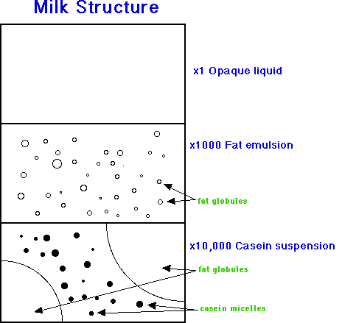
MILK
87.3% water (range of 85.5% - 88.7%)
3.9 % milk fat (range of 2.4% - 5.5%)
8.8% solids-not-fat (range of 7.9 - 10.0%):
protein 3.25% (3/4 casein)
lactose 4.6%
minerals 0.65% - Ca, P, citrate, Mg, K, Na, Zn, Cl, Fe, Cu, sulfate, bicarbonate, many others
acids 0.18% - citrate, formate, acetate, lactate, oxalate
enzymes - peroxidase, catalase, phosphatase, lipase
gases - oxygen, nitrogen
vitamins - A, C, D, thiamine, riboflavin, others

Slide 43
Milk proteins
Casein
- ~80% of milk proteins
- α(s1)- and α(s2)-caseins, β-casein, and κ-casein
- low solubility at pH 4.6 (isoelectric point)
- conjugated proteins; phosphate group이 serine residue에 ester 결합
=> casein micelle구조 형성, calcium결합(phosphate 함량에 비례)
- denatured globular protein 구조 (고농도의 proline residue가 밀집 방해)
- no disulfide bonds
- 불완전한 3차구조 => 열에 안정 (unfold할 구조가 거의 없기 때문), 소수성잔기의 대량 노출, 강한 응집 및 비수용성

Slide 44
Milk proteins
Casein
α(s1)-casein: (mw 23,000; 199 residues, 17 proline residues)
  Two hydrophobic regions, containing all the proline residues, separated by a polar region, which contains all but one of eight phosphate groups. It can be precipitated at very low levels of calcium.
α(s2)-casein: (molecular weight 25,000; 207 residues, 10 prolines)
  Concentrated negative charges near N-terminus and positive charges near C-terminus. It can also be precipitated at very low levels of calcium.
β-casein: (molecular weight 24,000; 209 residues, 35 prolines)
  Highly charged N-terminal region and a hydrophobic C-terminal region. Very amphiphilic protein acts like a detergent molecule. Self association is temperature dependant; will form a large polymer at 20° C but not at 4° C. Less sensitive to calcium precipitation.
κ-casein: (molecular weight 19,000; 169 residues, 20 prolines)
  Very resistant to calcium precipitation, stabilizing other caseins. Rennet cleavage at the Phe105-Met106 bond eliminates the stabilizing ability, leaving a hydrophobic portion, para-kappa-casein, and a hydrophilic portion called kappa-casein glycomacropeptide (GMP), or more accurately, caseinomacropeptide (CMP).

Slide 45
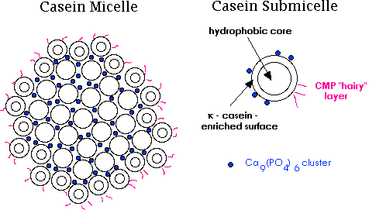
Milk proteins
Casein Micelle
- 대부분의 casein 단백질은 casein micelle이라는 콜로이드 입자로 존재
- 구성요소: caseins, calcium, phosphate, cirate, lipase, milk serum 등
- 다공성구조(porous structure)
- 4 ml/g milk, 6-12% of milk volume
- submicelle 구조 (10~100개의 casein이 응집)
Κ-casein 고함유 submicelle은 표면에 위치
: 더 이상의 submicelle 결집 방지
(steric repulsion)
Colloidal calcium phosphate(CCP)
:submicelle들을 강하게 결합

Slide 46
Milk proteins
Casein micelle aggregation (응집)
1. chymosin (rennet)
- casein 응고효소 (coagulatio enzyme), cheese 제조
- κ-casein의 결합(Phe105-Met106) 절단하여 수용성의CMP 방출, 소수성의 para-kappa-casein만 남음
=> steric repulsion 소멸, pH 저하 시 정전기적 반발력 감소, pH4.6에서 응고,
남은 소수성 micelle에 의한 소수성 결합
2. Acid coagulaton (응고)
- 산성에서 전하 감소로 인한 불안정화 및 응집
- 미네랄(칼슘, 인)의 수용화로 micelle 붕괴, 침전, 응집 (소수성결합)
3. Heat
- 끓는점에서 비가역적 응고
4. Age gelation
- 저장 중 응고 (수주 ~ 수개월)
- 살균우유(UHT)에서도 발생
- casein의 분해 (세균 또는 내재하는 내열성 plasmin에 의한 분해) 후 gel 형성
- Maillard type 또는 기타 화학반응에 의한 casein과 whey protein의 중합
- kappa-casein-ß -lactoglobulin 의 복합체 형성

Slide 47
Milk proteins
Whey proteins (유청단백질)
- pH4.6에서 침전되지 않는 우유 단백질
- globular progeins
- casein 보다 수용성
- 열에 의해 변성
- gel성, whipping성
- 변성시 보수력 증가
- β-lactoglobulin, α-lactalbumin, bovine serum albumin (BSA), and immunoglobulins (Ig)
- β-lactoglobulins (MW ~18,000; 162 residues)
: 8 종, whey protein의 50%, 2개의 disulfide bonds
- α-lactalbumin (MW ~14,000, 123 residues)

